Slide 1
ÇOCUKLUK ÇAĞI DİYABETİ ÖĞRETMEN SUNUMU

Slide 2
Çocuklarda Diyabet
Sorunlar | Çözüm Önerileri
Diyabet tanısında gecikme DKA başvuru (%50) | Farkındalığın arttırılması
Diyabetli çocukların okulda yaşadığı sorunlar | Okullara ve öğretmenlere yönelik özel programlar
……………………………………….. | ………………………………………..
“Okulda Diyabet Programı”

Slide 3
Programın Amacı
Değerli Öğretmenler,
Okulda Diyabet Programı sizler aracılığınızla “DİYABET” farkındalığı oluşturmak
Çocuğun erken tanı almasını sağlamak
Şeker komasından korumak
Diyabetli çocuğa/gence diyabet bakımında desteğinizi arttırmak.
Okul çağındaki çocuklarda sağlıklı beslenme tutumu oluşturmak
Şişmanlık konusunda öğrencilerde farkındalık oluşturmayı amaçlamaktadır.

Slide 4
Diyabetli çocuklar günün en aktif kısmını okulda geçirmektedirler.
Öğretmenlerin
Okul yönetiminin desteği
Önemli...

Slide 5
Sunu Akışı
Diyabetin tanımı, tipleri, sıklığı
Tip 1 diyabetin belirtileri, nedenleri, tedavisi
Tip 1 diyabette acil durumlar
Tip 2 diyabet
Şişmanlık ve Şişmanlığın Getirdiği Sorunlar
Okulda Diyabet Programı
Temel Mesajlar

Slide 6
DİYABETİN TANIMI
İnsülinin eksikliği veya etkisizliği
Karbonhidrat protein ve yağ metabolizma bozukluğu
Tanımlama | Kan Şekeri
Diyabet | Belirtiler + >200 mg/dl OGTT’de 2. saat >200 mg/dl Açlık >126 mg/dl
Bozulmuş Tokluk Şekeri | OGTT’de 2. saat 140-200 mg/dl
Bozulmuş Açlık Şekeri | Açlık: 100-125 mg/dl

Slide 7
Çocuklardaki Diyabet Tipleri
Tip 1 Diyabet
Tip 2 Diyabet
Tip 1 Diyabet(%90)
Tip 2 Diyabet(%5-10)
Nadir Görülen Diğer Tipleri

Slide 8
Diyabet Görülme Sıklığı/Epidemiyoloji
Dünya genelinde 15 yaş altındaki çocuk nüfusu 1 milyar 900 milyondur.
2015 yılı 415 milyon (20-79 y)
2040 yılı 642 milyon
İlk defa 14 yaş altı 542.000 olarak açıklamıştır.
Tip 1 diyabet prevelansı %0.025’dir.
Her yıl 86 bin çocuğun ekleneceğini öngörmüştür.
Türkiye’de yaklaşık 34bin tip 1 diyabetli olduğu tahmin edilmektedir.

Slide 9
Sağlık Bakanlığı Verileri İle Çocuklarda Diyabet
Ülkemizde 25 bin civarında 19 yaş altında diyabetli birey var.

Slide 10
TİP 1 DİYABET NASIL OLUŞUR?
Mutlak insülin eksikliği sonucu, kandaki şekerin yükselmesiyle karakterize bir durumdur.

Slide 11
Glukoz(Şeker) Nedir?
Vücudumuzun enerji için şekere ihtiyacı vardır.
Enerjinin büyük bir bölümü yediğimiz besinlerdeki şekerden ve karaciğerde depolanan şekerden (Glukozdan) elde edilir.
Kandaki şekerin enerjiye dönüşmesi için hücre içine girmesi gerekir.
Şekerin hücre içine girmesi için, pankreastan salgılanan “insülin” hormonuna gereksinim vardır.

Slide 12
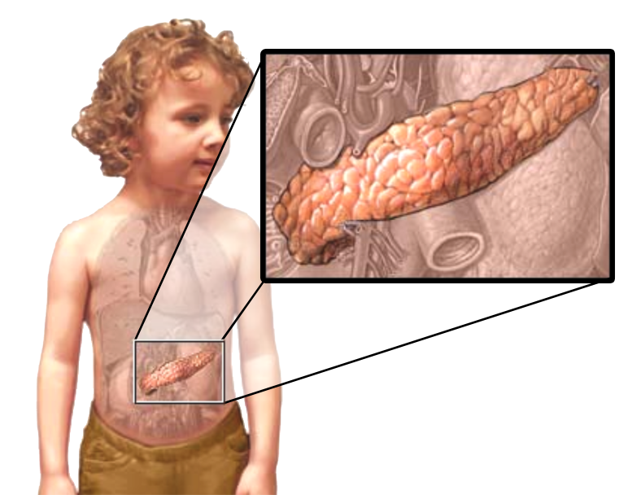
İnsülin Nedir?
İ̇nsülin, pankreasın beta hücreleri tarafından salgılanır ve vücutta enerji dengesini kontrol eden en önemli hormondur.
Görevi kanın içindeki şekerin hücre içine girmesini sağlamaktır. Bu sayede şeker yanarak enerjiye dönüşür.
Temel etkisi kan şekerini düşürmektir.
Pankreas, kandaki glukoz düzeyine göre insülin salgılar.

Slide 13
DİYABET
İnsülin varken hücre
İnsülin eksikliğinde hücre
Yağ
Yağ a.
Ketonlar
Glukoz
Enerji
Karbonhidrat
Su
Kan damarı
Hücre
Kan damarı
Hücre

Slide 14
Çocuklarda Tip 1 Diyabet Bulguları-Kamu Spotu

Slide 15
Tip 1 Diyabet Belirti Ve Bulgular
Sürekli susama hissi/ağız kuruluğu
Her zamankinden çok su içme
Sık ve bol miktarda idrar yapma (gece altını ıslatma)
Çok yemek yemeğe rağmen kilo kaybı
Hızlı ve derin solunum
Karın ağrısı, bulantı, kusma
Ağızda çürümüş elma kokusu(Aseton/keton kokusu)
Pişik yada mantar
Kaşıntılı kuru cilt
Halsizlik, yorgunluk
Huzursuzluk ve davranış değişikliği görülmektedir.
Bu belirtiler genelde bir aydan kısa sürede oluşur.

Slide 16
Öğretmene Mesaj
Sınıfınızda çok su içip sık idrara çıkan öğrencinizde “DİYABET” olasılığını aklınıza getirip sağlık merkezine yönlendiriniz...
Bu farkındalığınız çocuğun erken tanı almasını sağlayacaktır...
TANI GECİKİRSE NE OLUR ?

Slide 17
Peki Sonra...
Hücre şekeri bulamayıp aç kaldığı zaman enerjisini yağlardan sağlar ve
KETON oluşur. Keton varlığında nefes de farklı bir koku oluşur(çürümüş elma, aseton kokusu).
ŞEKER KOMASI OLUR...

Slide 18
Tip 1 Diyabetin Nedenleri
Kesin kanıt olmamakla birlikte;
Genetik yatkınlık
Otoimmunite (Vücudun kendi hücrelerine karşı savaş başlatması)
Bazı enfeksiyon hastalıkları
Çevresel faktörler(katkılı yiyecekler, kimyasallar vb.) düşünülmektedir.

Slide 19
Temel Mesaj...
DİYABET BULAŞICI DEĞİLDİR...

Slide 20
Diyabet Tedavisi
İNSÜLİN
BESLENME
PLANI
EGZERSİZ
Kendi Kendine Bakım Becerisi

Slide 21
Tip 1 Diyabet Tedavisinde Amaç
Eksik olan insülini yerine koyarak kan şekerini normalde tutmaya çalışmak
Büyüme ve gelişmenin normal süreçte devamını sağlamak
Bedensel ve ruhsal iyilik halini sağlamak, devam ettirmek
Komplikasyonları önlemek
Yaşam kalitesini arttırmaktır.

Slide 22
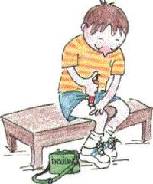
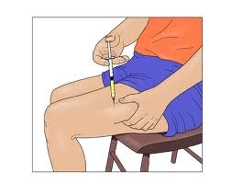
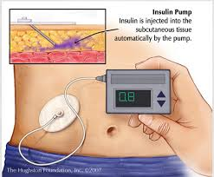
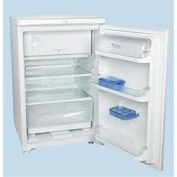
İnsülin Tedavisi
İnsülinTedavisin de Amaç; eksik olan insülin hormonunu gereği kadar yerine koymaktır.
Uygulama Araçları
İnsülin Enjektörü İnsülin Kalemi
İnsülin Pompası Buzdolabında Saklanır

Slide 23
Okul Yönetimi Ve Öğretmene Mesaj
İnsülini saklamak için buzdolabı...
Uygulamak için mekan...

Slide 24
Beslenme Tedavisi
Çocuğun Sağlıklı Ve Dengeli Beslenmesini Sağlamak,
Normal Gelişimini Devam Ettirmek.
SAĞLIKLI BESLENME PLANI REJİM DEĞİLDİR...

Slide 25
Beslenme
Çocuğun yaşına
Yaşam şekline
Cinsiyetine göre
Gerekirse 3 ana 3 ara öğün belirlenir
Tip1 diyabetli çocukların beslenmesi; aynı yaş ve cinsteki normal çocuklar ile diyabetli çocukların aldıkları günlük besin ihtiyaçları aynıdır. Tip 1 diyabetli çocuklara verilen beslenme tedavisinde kalori kısıtlaması söz konusu değildir.

Slide 26
Egzersizde Tutumumuz...
Diyabetli çocuk bazı tedbirler alarak her türlü egzersiz/spor yapabilir
Beden eğitimi dersine aktif katılımını sağlayın
Okul aktivitelerinde aktif rol verin
Gerekli tedbirleri bilin

Slide 27
Egzersizde Tutumumuz...
Egzersiz öncesi, arasında ve sonrasında şeker ölçülür
Kan şekeri 100-250 arasında ise egzersiz yapılabilir.
Egzersiz öncesi gerekirse insülini azaltması konusunda destek olun
En büyük risk şeker düşmesidir
Ancak şeker yüksekliği de olabilir (Özellikle ağırlık kaldırma gibi “anaerobik egzersizler sırasında ve rekabetin yoğun olduğu durumlarda).

Slide 28
Egzersizde Tedbirler
Şeker Düşükse (70 altı)
Şeker veya şeker içeren hazır meyve suyu verin
15 dakika sonra kontrol edin
Güvenli aralıktaysa
Ara öğünü verin
Şeker Yüksekse (250 ve üzeri)
Kan şekeri 250 altına gelene kadar egzersize ara verin
Bol su tüketmesini destekleyin
Öğrencinizin idrarda keton bakmasını sağlayın
Pozitifse hastaneye ve ailesine haber verin.

Slide 29
Kendi Kendine Bakım
Çocuk ortalama 8-10 yaş altı ise aile desteğine ihtiyacı vardır
8-12 yaş arası , kontrol şartıyla şekeri ölçümü ve insülin yapabilir.
12 yaş ve üzeri şeker düşmesi ve yükselmesini ve korunmayı bilmelidir.
Riskleri
Kan şekeri ölçme ve kaydetme,
İnsülin yapma
Öğün almayı “UNUTABİLİR”
Ya da tam tersi fazla insülin yapılıp, şekerli gıdalar yemek istenebilir.
Tüm bunlar diyabetli çocuğun hayatını tehdit eden sonuçlar doğurabilir.

Slide 30
Temel Mesajlar
İnsülin uygulaması
Beslenme programı
Egzersiz programı
Kan şekeri ölçüm sıklığı
Yaşı küçük çocuklarda aile desteğinin/katılımının önemsenmesi.
ÇOCUĞA ÖZGÜDÜR, DEĞİŞİKLİK GÖSTERE BİLİR.
AİLEDEN ÖĞRETMENE MEKTUBU TALEP EDİNİZ...

Slide 31
OKULDA YÖNETİLMESİ GEREKEN ACİL DURUMLAR Şeker Düşüklüğü (Hipoglisemi)
HAFİF BELİRTİLERİ
Açlık hissi,
Ellerde ve ayaklarda titreme,
Renk solukluğu,
Soğuk terleme,
Göz bebeklerinde büyüme,
Kalpte çarpıntı hissi/taşikardi
AĞIR BELİRTİLER
Baş ağrısı
Algılama güçlüğü
Uykuya meyil
Sinirlilik
Ağız ve ellerde uyuşma
Bilinç kaybı ve Havale

Slide 32
Şeker Düşüklüğü Tedavisi
Bilinç Açıksa
Bilinç Kapalıysa
Şeker 70 altı ise
Acil olarak 3-4 küp Şeker veya 100 ml. meyve suyu verin
15 dakika sonra kontrol edin ve gerekirse tekrar şeker veya meyve suyu verin
Güvenli aralıktaysa(70 üstü)
Ara öğünü verin
Acil olarak rahat bir yere yatırın
Nefes alması için yakasını açın
Öğrenci velisinin size önceden verdiği Bayılma İğnesini( Glucagon iğnesi) uygulayın.
AMBULANSA VE AİLEYE HABER VERİN

Slide 33
BAYILMA İĞNESİ HAYAT KURTARIR, YAPMAMAK RİSKLİDİR...

Slide 34
ACİL HAREKET, DAVRANIŞ GELİŞTİRME DURUMUDUR
SADECE AMBULANS ÇAĞIRMAK DEĞİLDİR...

Slide 35
Öğretmenlere Mesaj...
Şeker düşüklüğü çok hızlı gelişir, bu nedenle sınıf dolabınızda kesme şeker ve vişne suyu bulundurulması...

Slide 36
Tip 2 Diyabet Tanımı
Tip 2 Diyabet; insülin rezistansına bağlı artmış insülin ihtiyacını karşılamak için insülin üretiminin yetersiz kalması sonucu ortaya çıkan metabolik bir olaydır.
ARTAN
İnsülin İhtiyacı
AZALAN
İnsülin Sekresyonu

Slide 37
TİP 2 DİYABET
Tip 2 diyabet oluşumunda en önemli risk obezitedir.
Ailede diyabet olması riski arttırır
Obeziteyle mücadele Tip 2 diyabeti engelleyebilir
Belirtiler sinsi ve yıllar içerisinde ortaya çıkar
Rastlantsal kan şekeri yüksekliği ile tanı alabilirler
En sık ergenlik döneminde görülür.

Slide 38
Öğretmene Mesaj
OBEZ ÖĞRENCİLERİNİZ ÖZELLİKLE AİLEDE DİYABET HİKAYESİ VARSA SAĞLIK MERKEZİNE BAŞVURMALARI ÖNERİLE BİLİR....
Şeker ve insülin metabolizması ileri tetkiklerle değerlendirilmelidir.

Slide 39
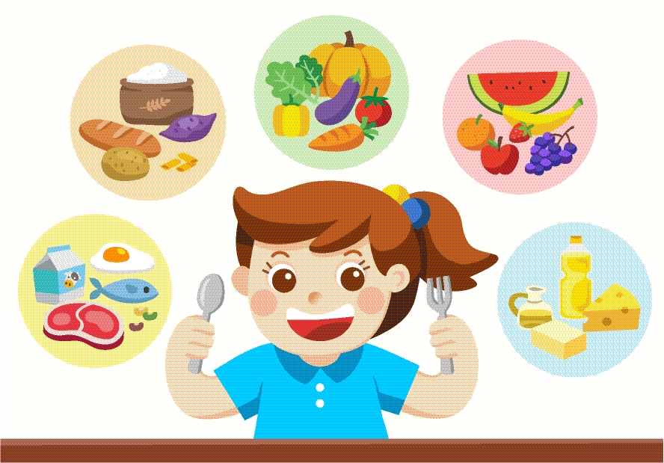
Tip 2 Diyabet Yönetimi
Tip 2 diyabet önlenebilir bir hastalıktır.
Obezite ile mücadele en önemli koruyucu faktördür
Tedavi
Sağlıklı beslenme ve yaşam şekli
Şeker düşürücü ilaçlar
Gerekirse insülin
Hastalığın durumuna göre tedavi basamakları değişebilir...

Slide 40
Şişmanlık ve Şişmanlığın Getirdiği Sorunlarla Nasıl Baş Edebiliriz?
Dengeli ve sağlık beslenmek
Abur cubur ve hazır gıdalardan uzak durmak
Bilgisaya, tablet, telefonda geçen sürenin azaltılması(maksimum 2 saat)
Ders, etüt ve kurslardan sonra aktiviteye ayrılan sürenin arttırılması.
Gerekirse Profesyonel Destek

Slide 41
Okul Yönetimi Ve Öğretmene Mesaj
OKUL KANTİNLERİNDE SAĞLIKLI GIDALARIN BULUNDURUMASINI VE KANTİN GENELGESİNİN UYGULANMASI...

Slide 42
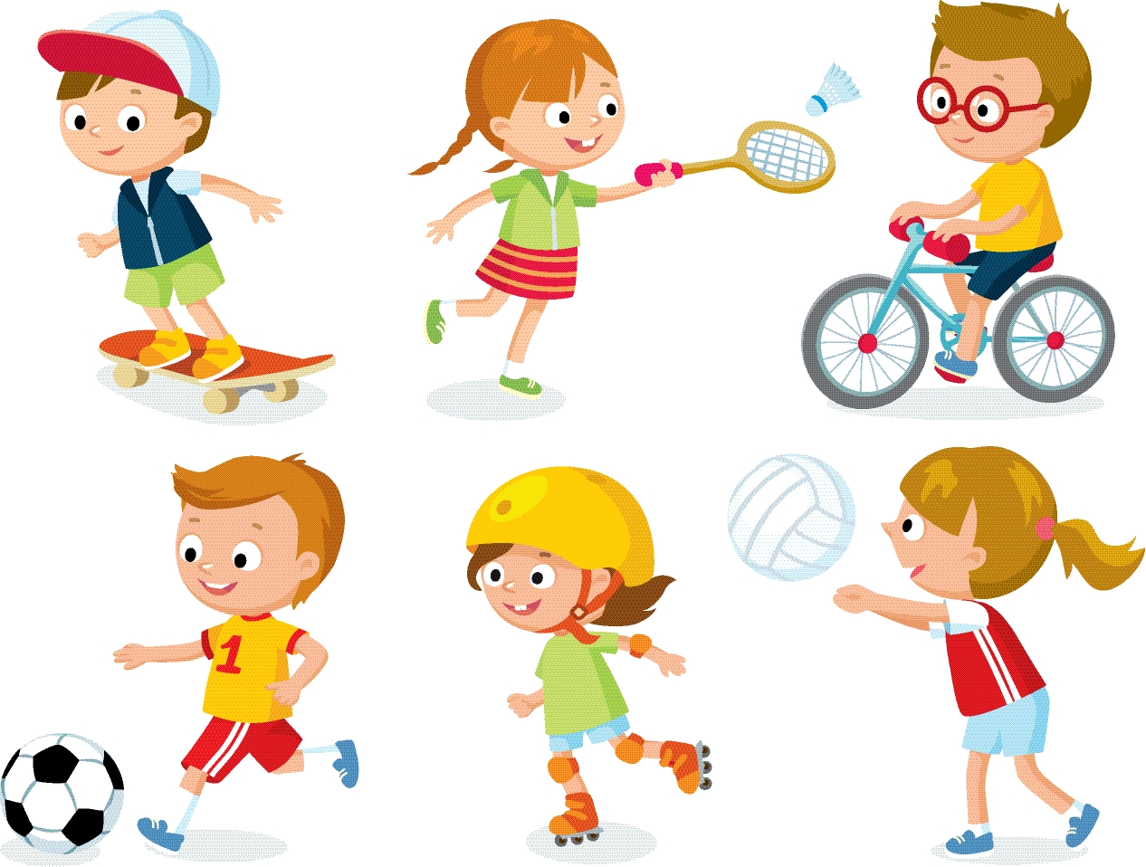
Öğretmene Mesaj
ÖĞRENCİLER;
Sağlıklı Beslenme
Egzersiz
Spor Aktivitelere Teşvik Edilmeli.
BEDEN EĞİTİMİ ÖĞRETMENLERİ İLE İŞ BİRLİĞİ....

Slide 43
Kimler Diyabeti Bilmeli?
OKUL YÖNETİMİ
ÖĞRETMENLER
SINIF ARKADAŞLARI
KANTİN/ YEMEKHANE GÖREVLİSİ
OKUL SERVİS ŞOFÖRÜ

Slide 44
Diyabetli Çocuk Okula Başlarken
Diyabetli öğrencinin öğretmeni olmaktan çekinmeyin
Diyabetli öğrencinizi tanıyın
Ona destek olun
Aile ve çocuğunda kaygı taşıdığını unutmayın
GÜNÜN BÜYÜK VE AKTİF BÖLÜMÜ OKULDA GEÇMEKTEDİR.

Slide 45
Sınav Zamanı
Okul ve sınav kaygısı kan şekeri dengesini bozar
Ders ve sınav tekrarı
Sık hastane kontrolü gerekebilir.
Şeker ölçümü
Öğün
Ek insülin
Tuvalet ihtiyacı olabilir lütfen destek olunuz.

Slide 46
Egzersiz ve Sosyal Aktiviteler
Değerli öğretmenimiz,
Öğrencinizin diyabet olması asla egzersiz yapmasına veya sosyal aktivitelere katılmasına engel değildir. Ancak bazı tedbirleri alması gerekir.
Bu tedbirler
Egzersiz öncesi kan şekeri ölçmesi
Kan şekeri 100-250 arası olmalıdır(İdeal şeker ortalama 130-250 arası).
Gerekirse ara öğün alması
Egzersiz öncesi gerekirse insülini azaltması konusunda destek olun
Egzersiz arası ve sonrası tekrar şeker ölçmesi
Gerek olursa aralarda dinlenmesi yeterli olacaktır.
AİLE VE ÇOCUK MUTLAKA EGZERSİZDE DİYABET HAKKINDA EĞİTİM ALMIŞ OLMASI GEREKMEKTEDİR.

Slide 47
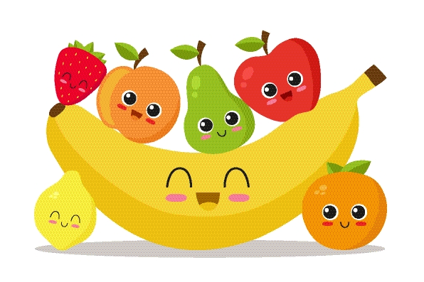
Okulda Diyabet Programı-Temel Mesajlar 1
Her çocuğun diyabeti kendine özgün tedavi planı içerir, ÖĞRETMENE MEKTUP bu bilgileri kapsamaktadır. Aileden talep ediniz.
Diyabetli öğrencinin üzerine gereksiz dikkat çekmeyin, diğer öğrencilerden farklı davranmayın
Diyabetli öğrenciyi etiketlemeyin
Sempati değil empati yapın
Diyabete destek hazırlıklarının tamamlanması: şeker/meyve suyu bulundurma, insülinin saklanma koşullarının sağlanması vb.

Slide 48
Okulda Diyabet Programı-Temel Mesajlar 2
6. Öğrencinizin şeker ölçümü, beslenme ve insülin uygulamasını göze çarpmayan nazik hatırlatmalar yapın
7. Genel durumunu kontrol edin (renk solukluğu, terleme, konsantrasyon düşüklüğü vb.)
8. Gerektiği kadar lavaboya gitmesine izin verin
9. Aile ve sağlık personelinin iletişim bilgilerini kaydedin...
10. Sabırlı ve anlayışlı olun.

Slide 49
Milli Eğitim Bakanlığı’nın 24.02.2013 Tarihli Diyabetli Öğrenciler Genelgesi https://dogm.meb.gov.tr/meb_iys_dosyalar/2013_02/27044427_dyabetlrencler.pdf

Slide 50
14 Kasım Dünya Diyabet Günü Etkinlikleri
http://okulsagligi.meb.gov.tr/index.php?Git=PVideo&sayfa=AnaSayfa
http://www.okuldadiyabet.org/
https://www.youtube.com/user/OkuldaDiyabetTV

Slide 51
Öğretmene Mektup

Slide 52
Öğrencinizin takip edildiği Çocuk Endokrinoloji Bölümü Hekim ve Diyabet Hemşiresinden veya bağlı bulunduğu, Toplum Sağlığı Merkezi Hemşiresinden destek alabilirsiniz.

